Slide 1


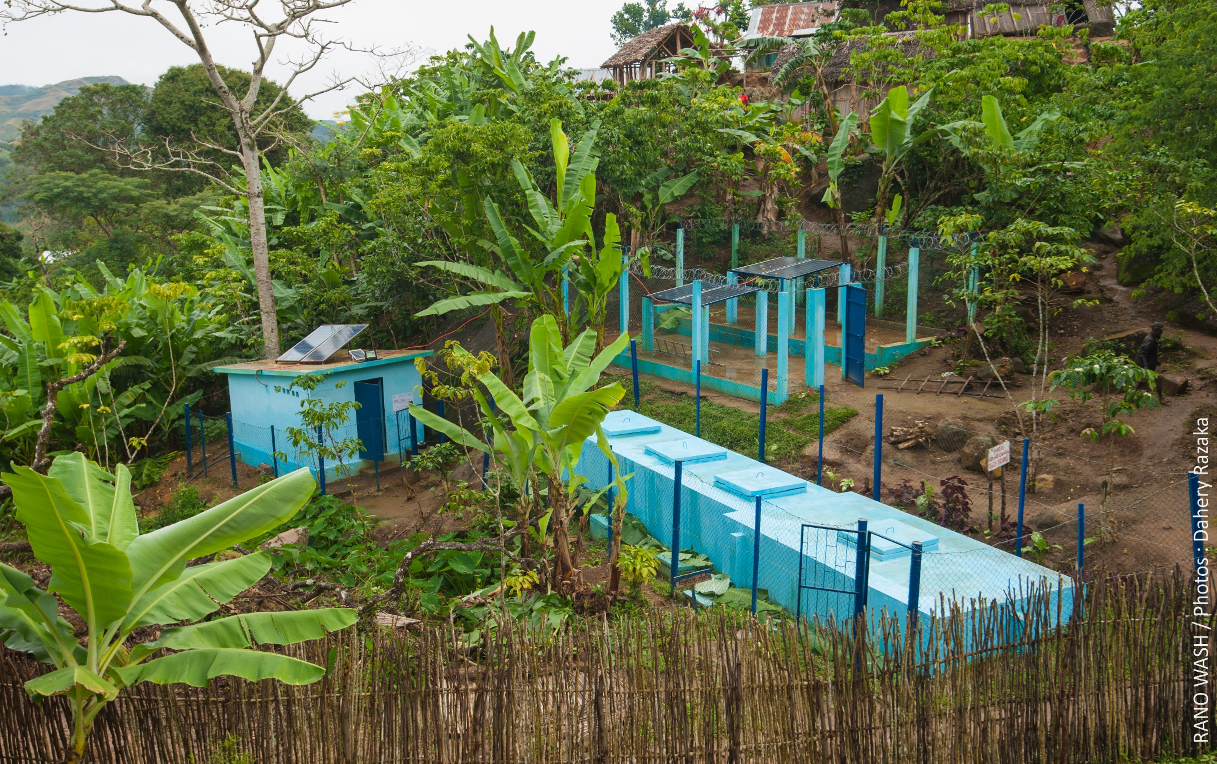
Réussir la Maitrise d’Ouvrage Communale pour assurer des services WASH inclusifs et pérennes
De quelles manières la MOC peut accélérer l’accès aux services WASH pour Madagascar?
Notes:
Slide 1 / Ny fifampizarana ho entina eto amintsika eto anio dia ny fitompoan-draharahan ny kaominina eo amin’ny sehatra RFF , ka ny fanontaniana fototra amin’izany dia hoe ahoana no fomba hanafainganana ny fahazoana tolotra RFF amin’ny alalan’ny fanamafisana ny fitompoandraha kaominaly

Slide 2

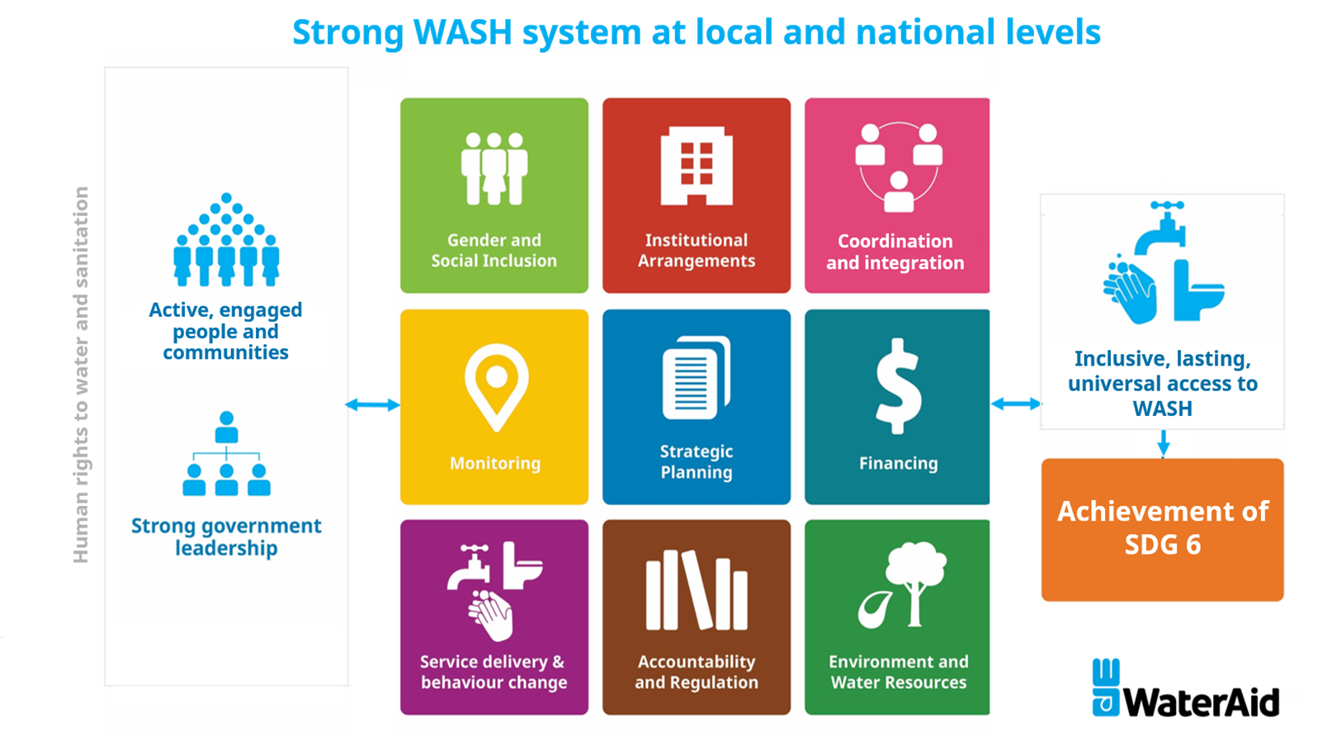
Renforcement de la Maitrise d’ouvrage pour des services EAH universels et durables
4
APPROCHE GIRE
Coordination
Planification stratégique
Politique et stratégie
Coordination
Du secteur
Financement
APPROCHE SYSTEME
Suivi des
performance
Redevabilité
2
Arrangement institutionnel
Arrangement
Institutionnel
Financement du secteur
Suivi
Ressources en eau
3
APPROCHE PPP
1
APPROCHE MOC
Renforcer le leadership de la Commune pour les processus de planification du secteur
Renforcer et utiliser le système de suivi
Utiliser une plateforme de discussion et de redevabilité
Mettre en place une stratégie de financement durable pour l’eau et l’assainissement
Si ces conditions sont réunies, la Commune accède à l’accès universel aux services WASH
Notes:
Raha tiana ho tratra ny tanjona @ fisitrahana rano fisotro madio; fidiovana sy fanadiovana dia ireto avy ireo approches tokony hamafisina sy manamafy ny fitompoan-draharaha: approche MOC, approche système, approche PPP, approche GIRE,

Slide 3
Cycle continu des activités au niveau communal
1- Renforcement rôle Communes et STEAH
Mise en place SLC
2- Concertation régulière SLC
- Prise de décision effective Commune
3- Coordination des acteurs par rapport au PCDEAH
Coordination
Planification stratégique
2- Elaboration PCDEAH
3- Planification continue avec évaluation
- Positionnement acteurs locaux
4- Alignement des acteurs aux PCDEAH
2- Plan d’investissement (PCDEAH)
Budget Commune EAH clair
Mobilisation des Redevances PPP
3- Optimisation des ressources propres
- Revue de la stratégie de financement
Financement
1- Formation Mécanisme de redevabilité
2- Suivi réactivité décideurs
- Traitement des doléances
3- CSC
Redevabilité
1- Maitrise d’ouvrage
Délégation de gestion
Formation STEAH (Session1 et 2)
2- STEAH - Gestion contrat (Eau)
Formation STEAH
Entreprise Gestionnaire avec contrat
3- Suivi rôle et Responsabilités
Mise en œuvre PCDEAH
Arrangement institutionnel
1- Mise à jour SE&AM
au niveau communal,
2- Pratique d’évaluation périodique par SLC (SE&AM)
3- Rapport périodique de performance PCDEAH avec évaluation
Suivi
Ressources en eau
2- Suivi des ressources en eau STEAH
3- Protection et gestion des conflits d’usage
Approche de travail pour créer les demandes, fournir des services de qualité et améliorer les comportements pour l’EAH
Notes:
Eo anivon’ny kaominina dia mila mihodina sy mitohy ireo hetsika maha tompon’asan’ny kaominina izay hiarahany amin’ny mpisehatra sy ireo rafitra RFF rehetra: fandrindrana ireo mpisehatra, ny famolavolana ny drafitra strategika, ny teti-bola sy famatsiam-bola ho an’ny RFF, ny tatitra sy ny tamberin’andraikitra, ny fifanarahana ara-pitondrana, ny fanaraha-maso, ny fiarovana ny tahirin-drano,

Slide 4
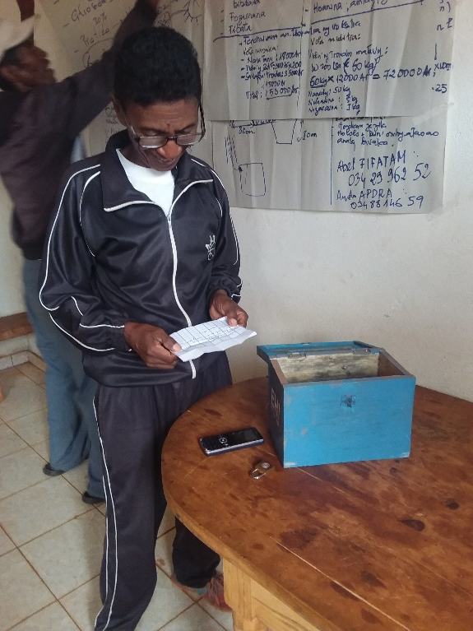
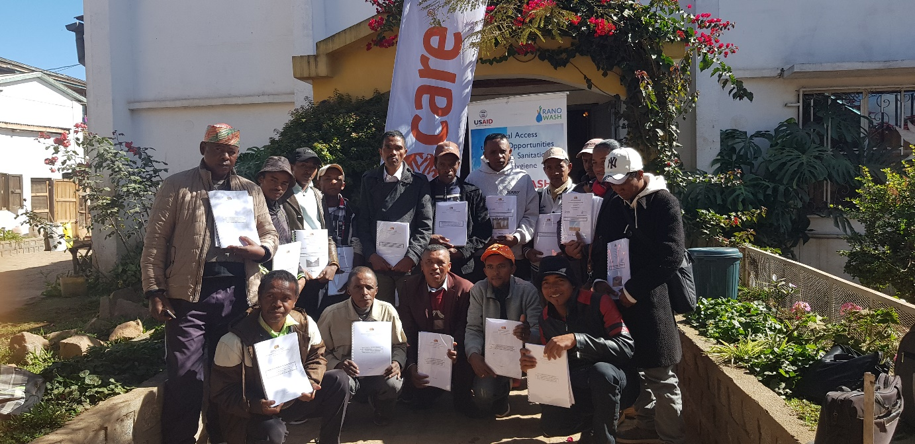
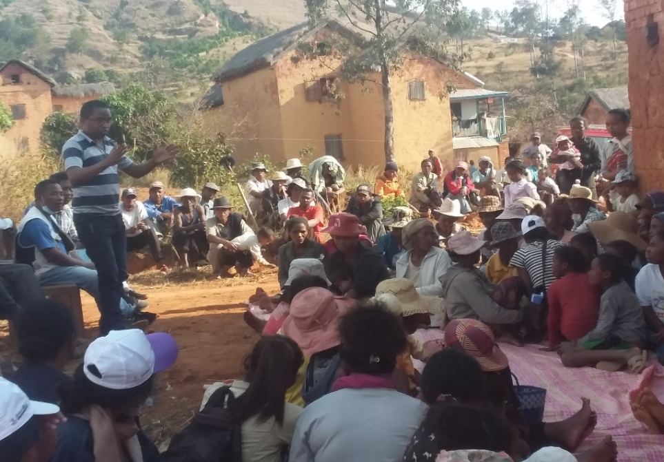
Les principaux résultats
108 Communes ayant augmenté leur budget WASH
187 Communes avec mécanisme de redevabilité fonctionnel
189 Communes avec MOC rentable
220 PCDEAH disponibles
240 Communes ayant mis à jour SE&AM
208 STEAH actifs
Notes:
Ireo vokatra amin’ny ankapobeny : 108 ireo kaominina izay manana teti-bola EAH , 187 ireo kaominina manao tamberin’andraikitra, 180 ireo kaominina lazaina fa matanjaka amin’ny maha tompon’ny asa asa, 220 ireo kaominina manana PCDEAH, 240 ireo kaominina manao tatitry Ny antontan’isa mahakasika ny RFF, 208 kosa ireo ATEAH manatanteraka ny andraikiny,

Slide 5

Quels sont les changements ?
Services – Changement de comportements
Redevabilité et
régulation
Environnement - Ressources en eau
Opération et maintenance des infrastructures
Construction/réhabilitation des ouvrages EAH
Maitrise des activités d’opération et de maintenances des ouvrages par le STEAH
Reprise des bonnes habitudes en assainissement des chefs lieux
Extension des réseaux d’AEP
Feed-back des autorités sur le traitement des doléances
Intermédiation sociale entre GIC – COMMUNE - communauté – STD
Reboisement par les Communes : protection des points de captage
Panneaux d’interdiction sur les périmètres de captage
Notes:
Inona avy ireo fiovàna hita teo amin’ ny Kaominina
Raha mahakasika ny tolotra sy ny fiovam-pihetsika dia:
Misy ireo fikojakojana sy fanorenana ireo fotodrafitr’asa EAH
Fanadiovana sy fitazomàna ireo fihetsika nahomby nampitombo ny mpisitraka RFF
TAMBERIN’ANDRAIKITRA:
- Misy ny fandraisina sy fikirakiràna ireo tatitra EAH avy amin’ ny mpisitraka RFF
Misy ny fivoriana fitadiavana vahaolana hanatsaràna ny tolotra RFF eo anivon’ ny Kaominina
Firotsahana an-tsehatry ny Fitaleavam-paritra (Service Technique Déconcentré) amin’ ny fanelanelanana eo amin’ ny Mpitantana (Gestionnaire Investisseur Constructeur, Kaominina sy ny mpisitraka
TONTOLO IAINANA SY NY FITANTANANA NY TAHIRIN-DRANO:
Fiaraha miasan’ ny Kaominina sy ny DREDD (Direction Régionale de l’Environnement et Développement Durable) amin’ ny fambolen-kazo ho fiarovana ny loharano sy ny sahan-driaka

Slide 6
Quels sont les changements ?
Suivi
Planification stratégique
Finance
Suivi technique et financier entrepris par la Commune via STEAH
Remontée des données SE&AM
Suivi de la satisfaction des ménages sur les services WASH
Disponibilité de PCDEAH
PDLII actualisé
Négociation de partenariat avec privée
Recherche de PTF
Disponibilité de budget EAH
Mobilisation des recettes fiscales
Identification d’autres types de ressources fiscales
Mobilisation des fonds FDL, CLD
Notes:
Inona avy ireo fiovàna hita teo amin’ ny Kaominina
Raha mahakasika ny tolotra sy ny fiovam-pihetsika dia:
Misy ireo fikojakojana sy fanorenana ireo fotodrafitr’asa EAH
Fanadiovana sy fitazomàna ireo fihetsika nahomby nampitombo ny mpisitraka RFF
TAMBERIN’ANDRAIKITRA:
- Misy ny fandraisina sy fikirakiràna ireo tatitra EAH avy amin’ ny mpisitraka RFF
Misy ny fivoriana fitadiavana vahaolana hanatsaràna ny tolotra RFF eo anivon’ ny Kaominina
Firotsahana an-tsehatry ny Fitaleavam-paritra (Service Technique Déconcentré) amin’ ny fanelanelanana eo amin’ ny Mpitantana (Gestionnaire Investisseur Constructeur, Kaominina sy ny mpisitraka
TONTOLO IAINANA SY NY FITANTANANA NY TAHIRIN-DRANO:
Fiaraha miasan’ ny Kaominina sy ny DREDD (Direction Régionale de l’Environnement et Développement Durable) amin’ ny fambolen-kazo ho fiarovana ny loharano sy ny sahan-driaka

Slide 7
Quels sont les changements ?
Genre – Inclusion sociale
Arrangement institutionnel
Coordination - Intégration
Initiatives soutenues par les maires jeunes et les femmes maires leaders
Mode opératoire entre CTD et STD plus clair
Partage de responsabilités entre la commune et les STD et les autres structures communautaires
Appui /implication des STD aux communes et institutions
Mise en relation entre Commune- DREAH- District
SRMO au niveau régional
Leadership des DREAH, Communes dans le secteur
Mapping des intervenants dans la Commune
Conduite des revues communales et des réunions communautaires
Coordination multi-sectorielle
Intégration avec les autres secteurs autre que WASH
Revue communale
Notes:
Inona avy ireo fiovàna hita teo amin’ ny Kaominina
Raha mahakasika ny tolotra sy ny fiovam-pihetsika dia:
Misy ireo fikojakojana sy fanorenana ireo fotodrafitr’asa EAH
Fanadiovana sy fitazomàna ireo fihetsika nahomby nampitombo ny mpisitraka RFF
TAMBERIN’ANDRAIKITRA:
- Misy ny fandraisina sy fikirakiràna ireo tatitra EAH avy amin’ ny mpisitraka RFF
Misy ny fivoriana fitadiavana vahaolana hanatsaràna ny tolotra RFF eo anivon’ ny Kaominina
Firotsahana an-tsehatry ny Fitaleavam-paritra (Service Technique Déconcentré) amin’ ny fanelanelanana eo amin’ ny Mpitantana (Gestionnaire Investisseur Constructeur, Kaominina sy ny mpisitraka
TONTOLO IAINANA SY NY FITANTANANA NY TAHIRIN-DRANO:
Fiaraha miasan’ ny Kaominina sy ny DREDD (Direction Régionale de l’Environnement et Développement Durable) amin’ ny fambolen-kazo ho fiarovana ny loharano sy ny sahan-driaka

Slide 8
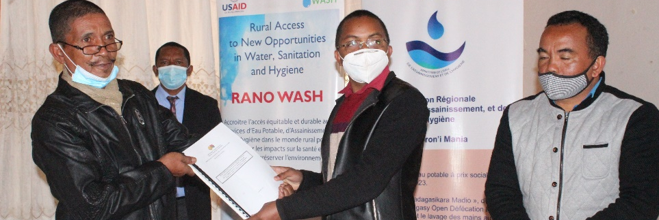
Les bonnes pratiques
Implication des STD (MID, District, DREAH, SRB, DRI) pendant le processus de formation et d’accompagnement
Alignement et engagement des communes aux objectifs sectoriels
Revue Communale semestrielle
Coaching collectif des STEAH par la DREAH
Notes:
Ireo fomba hita fa nahomby dia ;
Fiaraha-miasa tamin’ireo sampandraharaha teknika isam-paritra mandritra ny dingan’ny fampiofanana sy tantsoroka atao eo an’ivon’ny kaominina
Fiaraha-manatratra ny tanjona iombonana eo amin’ny faritra mahakasika ny RFF
Fivoriana jery todika eo anivon’ny kaominina
Hita fa mahomby ihany koa ny Tantsoroka iombonana an’ireo ATEAH izay ataon’ny DREAH sady misy fitsidihana fifampizarana sy fifanakalozana traikefa

Slide 9
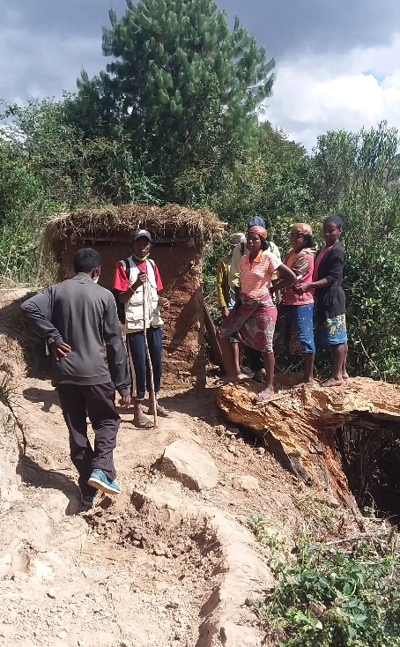
Les leçons apprises
Vulgariser et répéter les principes généraux du Code de l’eau lors des réunions communales et réunions communautaires et des formations (en introduction)
Formaliser le statut/ contrat des STEAH au niveau de la Commune et district
Le relai de la DREAH par rapport aux foires EAH sur l’engagement du secteur privé au niveau des Communes cibles
Notes:
Ireo lesona azo tsoahina kosa dia :
Fanapariahana sy famerimberenana matetika ny lalana fototra mifehy ny rano mandritra ireo fiofanana sy fivoriana eny anivon’ny kaominina, fanaovana ara dalana ny fifanarahanarak’asan’ny ATEAH eon anivon’ny kaominina sy eo anivon’ny distrika, fanohizana ny asa izay natomboka nandritra ireny foire regionale EAH ireo izay ataon’ny DREAH

Slide 10
RECOMMANDATIONS
Inscription du budget lié aux activités EAH dans le budget programme de la Commune avec l’appui et accompagnement du Service Régional du Budget
Passation des documents pendant les changements au niveau du bureau exécutif et les délibérants post – élection – Préfecture/Chef de District
Fonctionnalité du STEAH : Coaching, accompagnement et suivi des STEAH en collaboration avec la DREAH
Suivi technique et financière (STEFI) des GIC – Rapportage périodique des GIC auprès des Communes – DREAH
Recherche de PTF externes pour le financement des travaux de réhabilitation des ouvrages EAH dans la mise en œuvre du PCDEAH
Notes:
Ireto teboka manaraka ireto no mila tandremana ho an’ireo programan’asa na mpiantsehatra izay manao tantsoroka ny kaominina amin’ny fitoampoan’asa : fanoratana ny teti-bola natokana ho an’ny sehatra RFF
Fampitana ireo tahirin-kevitra teknika rehefa misy ny fifandimbiasam-pahefana eo amin’ny mpitondra eo anivon’ny kaominina
Fanohizana ny asan’ny ATEAH eo anivon’ny kaominina:
Tatitra ara-teknika sy ara-bola mahakasika ny fitantanana ireo foto-drafitrasa
Fitadiavan’ny kaominina mpiara-miombon’antoka ara teknika sy ara-bola ho fanatanterahana ireo vina ao anatin’ny PCDEAH

Slide 11
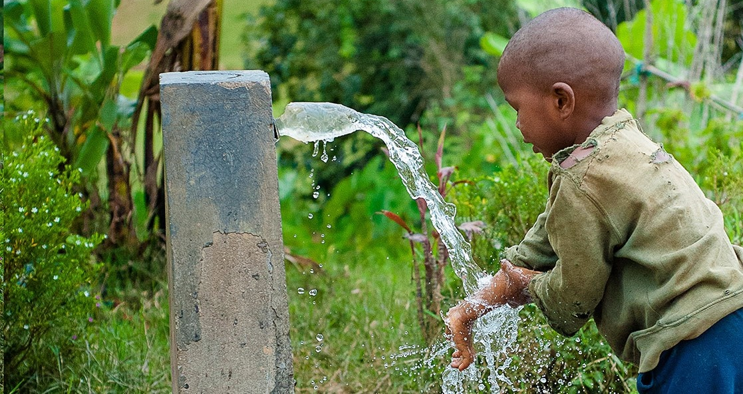
Merci !
Veuillez consulter le site web ranowash.org pour accéder à plus de ressources sur ce thème

